Slide 1
Θα σ΄ αγαπώ ότι κι αν γίνει
Debi Gliori
Εκδόσεις ΠΑΤΑΚΗ
Επεξεργασία σε power point, διασκευή και δραστηριότητες: Νικολίνα Νικολάου

Slide 2
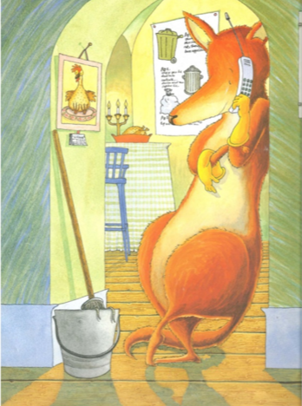
Ο Μικρός ήταν πολύ κακόκεφος.

Slide 3
Κλείστηκε στο δωμάτιό του
κι άρχισε να στριφογυρίζει
κι όλα τα πράγματα
ν΄αναποδογυρίζει.
Τις ζωγραφιές από τον τοίχο
τις ξεκολλούσε
κι όλα τα παιχνίδια του
χαλούσε.

Slide 4
«Θεέ μου!» είπε η Μαμά
«τί έχεις πάθει;»

Slide 5
«Είμαι ένας ανάποδος και γκρινιάρης Μικρός και κανείς
δε μ΄ αγαπάει» είπε ο Μικρός.

Slide 6
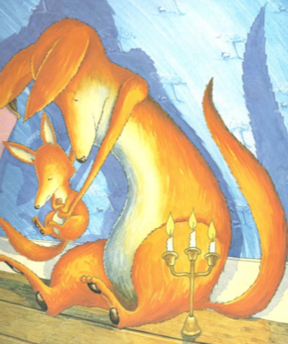
«Μικρέ μου» είπε η Μαμά «όπως και να ΄σαι εγώ πάντα θα σ΄ αγαπώ».

Slide 7
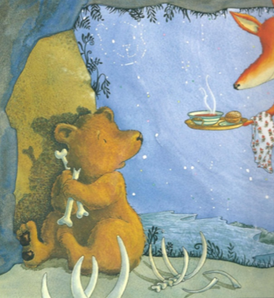
«Κι αν ήμουν αρκούδος, πάλι θα με φρόντιζες και θα μ΄ αγαπούσες;» ρώτησε ο Μικρός.

Slide 8
«Φυσικά» είπε η Μαμά. «Εγώ θα σ΄ αγαπώ ότι κι αν γίνει».

Slide 9
«Αν όμως γινόμουν πράσινο έντομο, πάλι θα μ΄ αγαπούσες, πάλι θα με αγκάλιαζες και θα με φιλούσες;»

Slide 10
«Φυσικά» είπε η Μαμά.

Slide 11
«Εγώ θα σ΄ αγαπώ ότι
κι αν γίνει».

Slide 12
«Ότι κι αν γίνει;»
Είπε ο μικρός και χαμογέλασε.

Slide 13
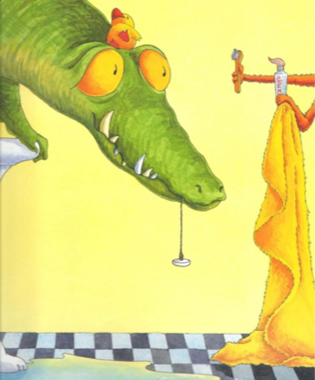
«Κι αν ήμουν κροκόδειλος;»

Slide 14
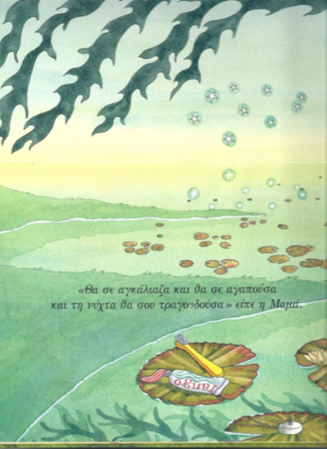
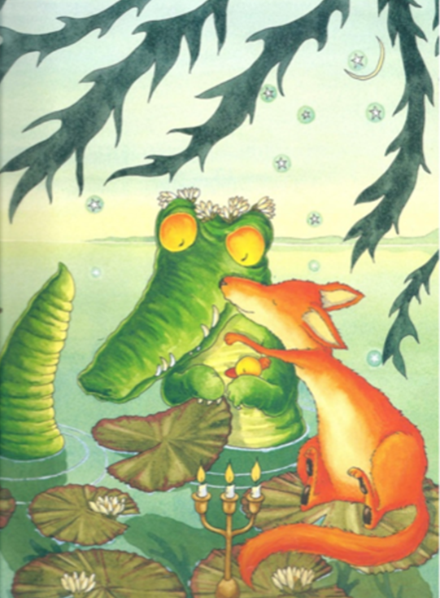
«Θα σε αγκάλιαζα και θα σε αγαπούσα και τη νύχτα θα σου τραγουδούσα» είπε η Μαμά.

Slide 15
«Χαλάει ποτέ η αγάπη;» ρώτησε ο Μικρός.
«Λυγίζει άραγε ποτέ και σπάει;»
«κι αν ναι, μπορείς άραγε να την κολλήσεις, να τη φτιάξεις και να τη χτίσεις;»

Slide 16
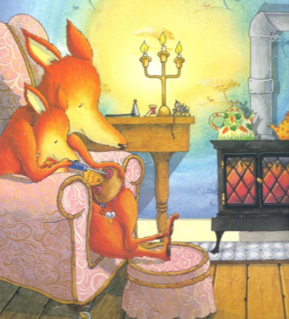
«Α, δεν ξέρω» είπε η Μαμά «το μόνο που ξέρω είναι ότι θα σ΄ αγαπώ για πάντα».

Slide 17
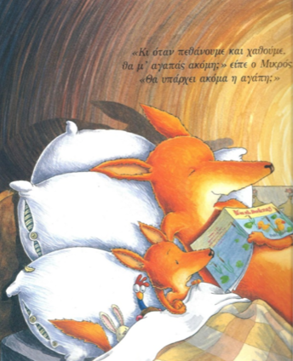
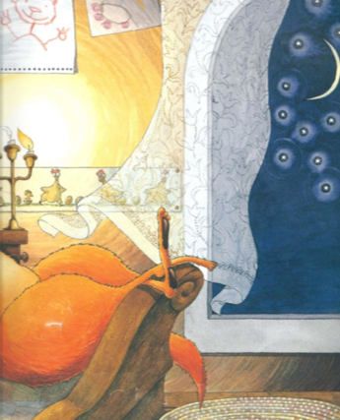
«Για πάντα…» επανέλαβε ο Μικρός…

Slide 18
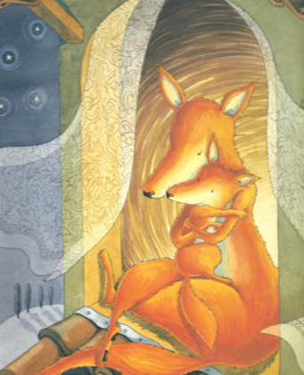
Η Μαμά πήρε στην αγκαλιά της τον Μικρό και κοίταξαν μαζί από το παράθυρο τον ουρανό. Το φεγγάρι έφεγγε ψηλά και τ΄ αστεράκια ήταν φωτεινά.

Slide 19
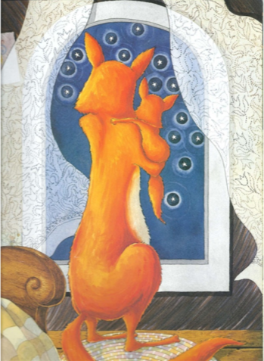
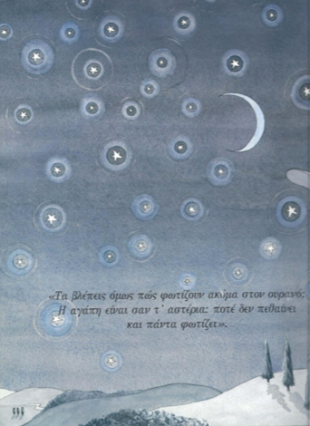
«Η αγάπη είναι σαν τα αστέρια, πάντα φωτίζει» είπε η Μαμά…

